Slide 1

重庆光大产业有限公司
东风乘用车高清全景系统设计方案V1.0

Slide 2
目录
产品简介
功能介绍
系统构成
系统架构
硬件功能
软件原理
主件主项
系统规格
界面介绍
功能逻辑测试要求
在线标定
项目小组成员
开发节点

Slide 3
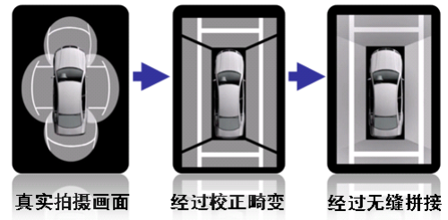
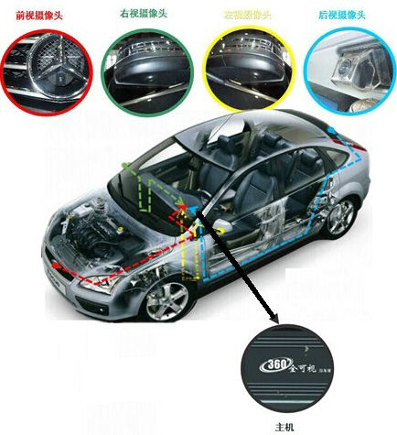
产品简介 2D拼接
BVS（BirdView System）原理：
在车身的前/后/左/右四个方位，安装广角鱼眼摄像头，实时采集四周图像。
MCU对每帧图像进行去除畸变和投影变换处理。
算法对合成图像进行一致性拼接和均衡处理后，输出给显示设备

Slide 4
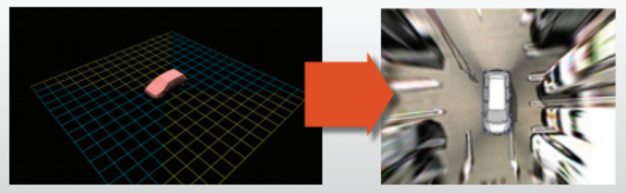
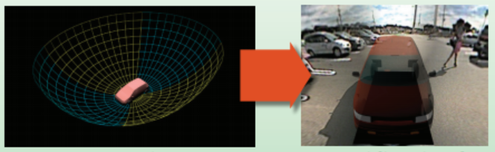
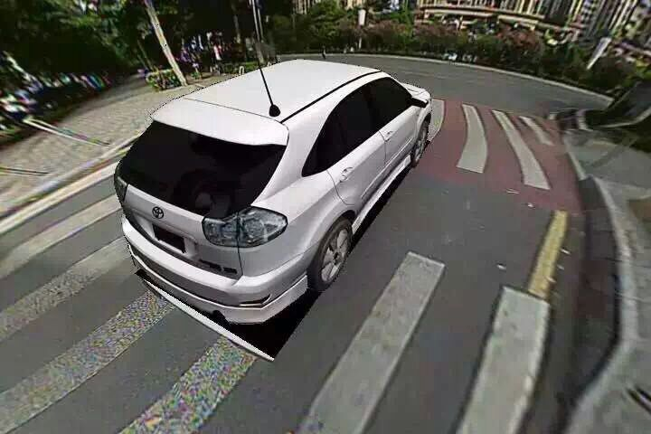
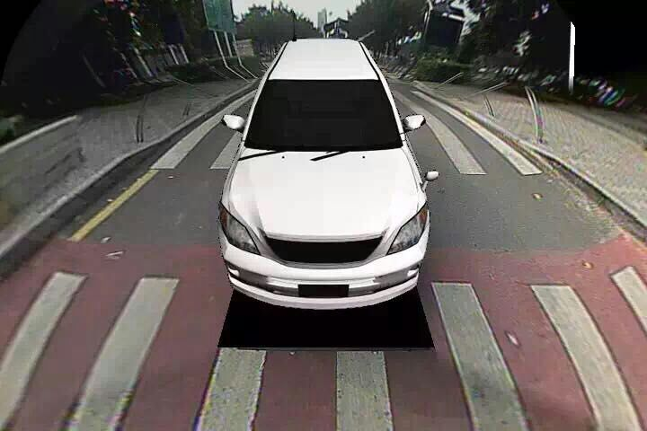
产品简介 3D拼接
AVS（AroundView System）
当需要增加环视系统的显示范围时，BVS系统会出现虚化效应。
AVS系统将四路图像投影在一个立体的显示模型上，并借助GPU协处理器实现视点漫游切换，避免边缘虚化。
AVS系统能为驾驶者带来更大的显示视野和更多的观察视角。

Slide 5
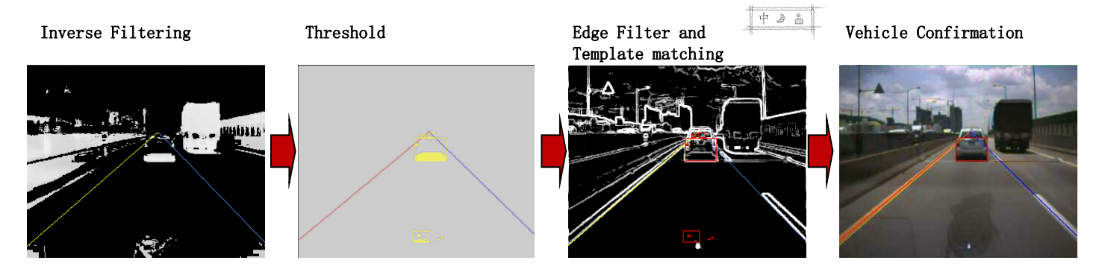
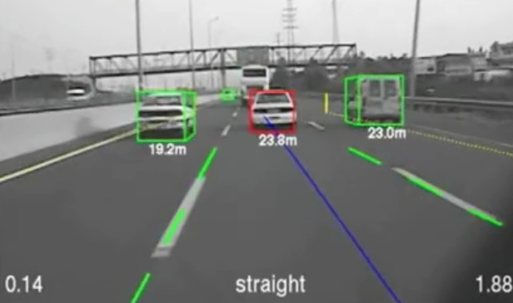
产品简介 前方碰撞预警系统
FCW（ Forward Collision Warning ）
通过分析道路前方车辆的阴影和轮廓特征，以定位车辆的位置，再根据本车车速和相距前后车的距离来计算预计发生碰撞时间，以判断潜在的碰撞风险。
FCW: 准确率90%左右，检测距离不超过10米。

Slide 6
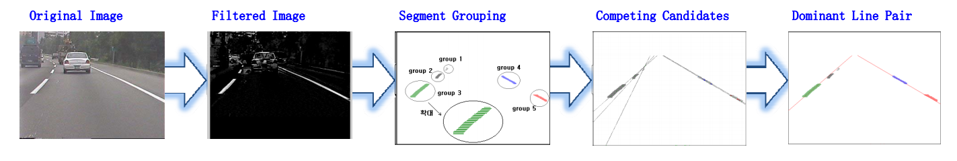
产品简介 车道偏移预警系统
LDW（ Lane Departure Warning ）
车道偏离预警系统的检测对象为前方路面的交通线。通过判断本车行驶方向与交通线的延续方向，当车辆发生非主动性地偏离车道线，行驶方向与两侧交通线产生交叉时，系统会发出警示。LDW系统对需要长途驾驶或者经常在夜间行车的驾驶者来说具有显著的实际效用，也可以视作一种疲劳驾驶预警手段。
LDW:准确率98%。

Slide 7
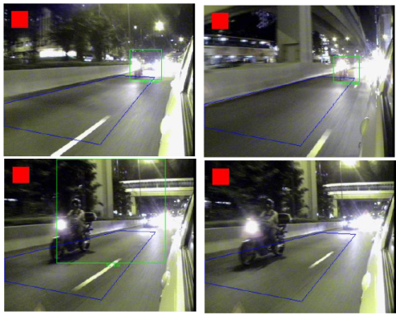
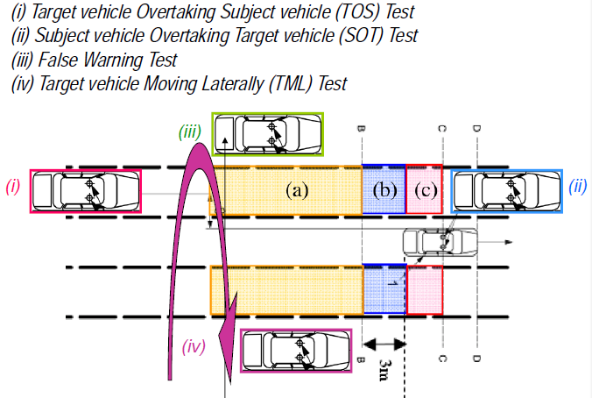
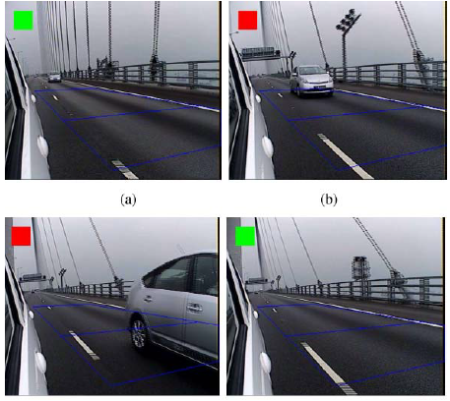
产品简介 盲区检测系统
BSD（ Blind Spot Detection）
根据左右摄像头实时采集的图像，针对预先划分的视觉盲区中车辆进行识别
在同时检测到转向灯信号和盲区中存在车辆时，进行报警提醒
BSD:准确率80%

Slide 8
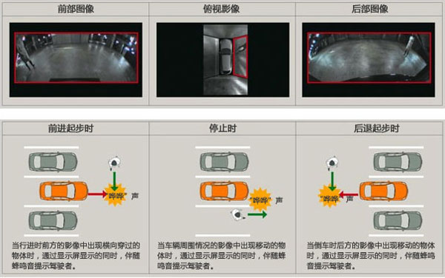
产品简介 移动物体侦测
利用摄像头的影像处理技术，捕捉移动物体，并通过显示屏上的画面及发出蜂鸣音来给驾驶者提示。起步前在通过合成的俯视影像能够检测到车辆周边的移动物体；起步时，通过行进方向的监控影像探测横向穿过的物体；通过显示屏的显示及蜂鸣音来提示驾驶者。通过提前通知驾驶者自身车辆的周围情况，协助驾驶者确认安全。
当车停好后，在开门前通过此功能发现有经过本车附近的移动物体时，可以进行报警。
MOD（ Moving Object Detection ）
MOD:准确率98%（静态）

Slide 9
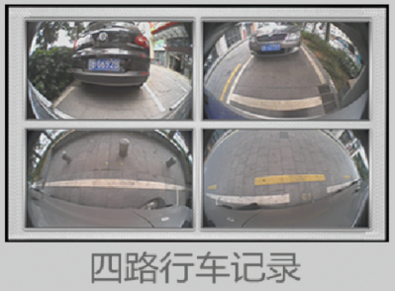
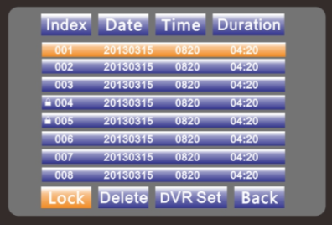
产品简介 录像功能
DVR（ Digital Video Recorder）
四通道实时录影
系统支持对前后左右四个摄像头采集到的图像进行视频压缩编码，并分段存储到固态存储介质上。
当存储介质空间不足时，系统选择最早录影的文件进行删除，释放存储空间给当前需要录影的文件使用。
可对编码压缩率、分段录影时间进行配置。
录像预览回放
系统支持对存储介质上的录影文件，以列表方式显示，可选择单个文件进行预览回放。
系统要求录像文件内及两段文件之间信息连续，没有漏秒。
备注：录像功能需采用内部存储介质EMMC，不建议使用外部移动存储介质。EMMC存储推荐使用16G容量。

Slide 10
功能介绍
基本功能
采用四路1280X720高清摄像头进行高清信号输入
支持LVDS制式信号输出(LVDS需用专用线束，且MP5端需求加视频解码芯片）
支持2D/3D平面和立体显示并可方便进行视图转换
随方向盘转动显示前后六线行车轨迹方便泊车
倒车时出现倒车标尺线显示精确的物体距离
支持快速启动和休眠节电功能
支持速度检测控制全景系统退出功能
可扩展功能
前方碰撞预警系统 FCW（Forward Collision Warning）
车道偏移预警系统 LDW（Lane Departure Warning）
盲区检测系统 BSD（ Blind Spot Detection）
移动物体侦测 MOD（ Moving Object Detection ）
录像功能 DVR（ Digital Video Recorder）

Slide 11
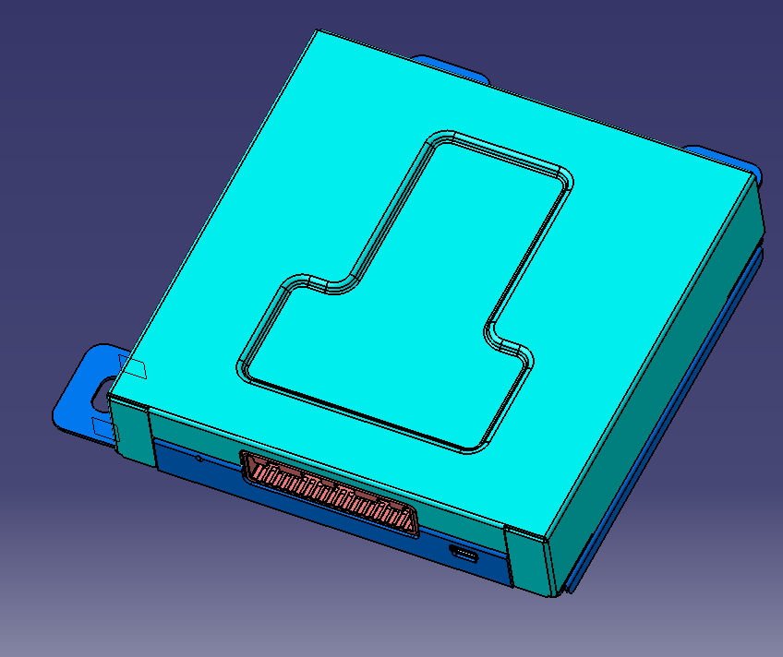
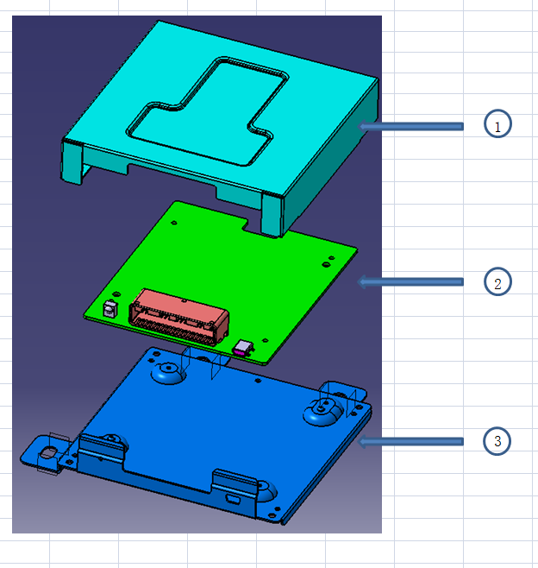
系统构成
控制器总成图
控制器爆炸图
主要材料说明
序号 | 组件名称 | 材料/品牌
1 | 控制器面盖 | ST12
2 | 主板PCB | FR-4
3 | 控制器底盖及支架 | ST12

Slide 12
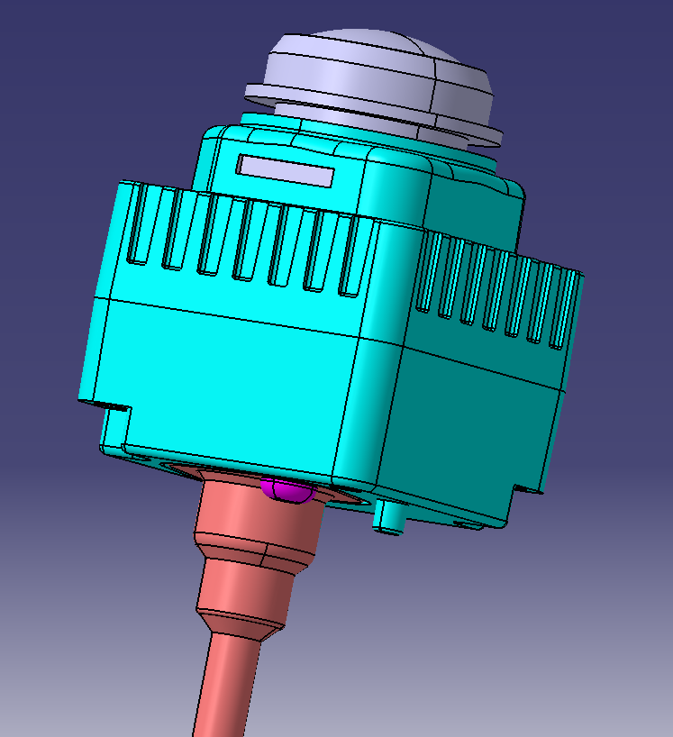
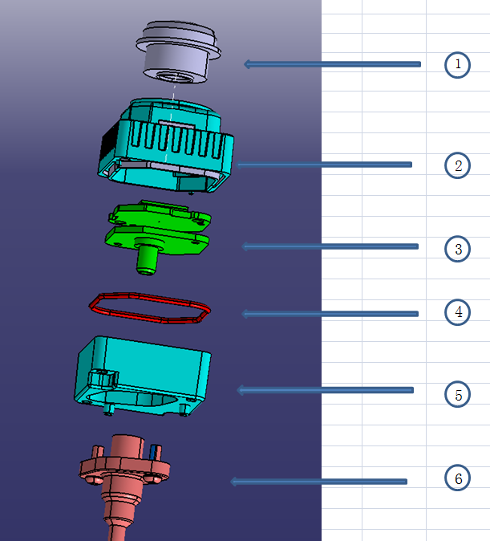
系统构成
摄像头总成图
摄像头爆炸图
主要材料说明
序号 | 组件名称 | 材料/品牌
1 | 镜头 | 华科/舜宇
2 | 镜头连接件 | 金属
3 | PCBA×2 | FR-4
4 | 防水圈 | 硅胶
5 | 后盖 | 金属
6 | 连接器 | Fakra连接器

Slide 13
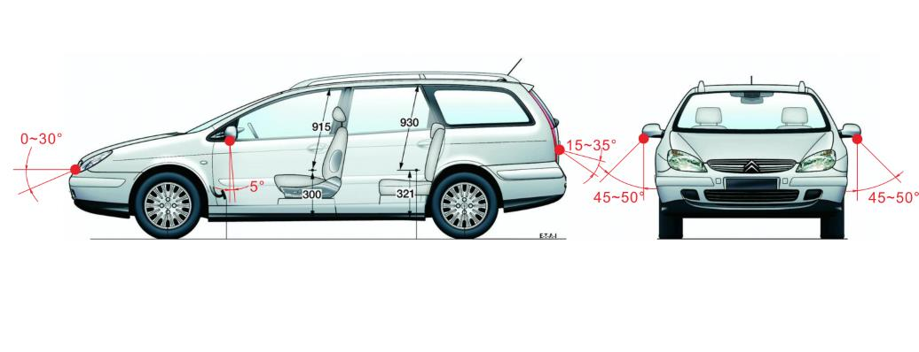
系统构成 摄像头布置要求
后视摄像头
左右视摄像头
右视摄像头
左视摄像头
前视摄像头
前视摄像头下倾5~15度较好，但不可太大，否则前保险杠会影响图象
左右视摄像头向后倾斜5度
左右视摄像头各自向车外侧倾斜45度左右，位置尽量离车身远些，以免左右后视镜壳影响取图
后视摄像头一般下倾20~35度

Slide 14
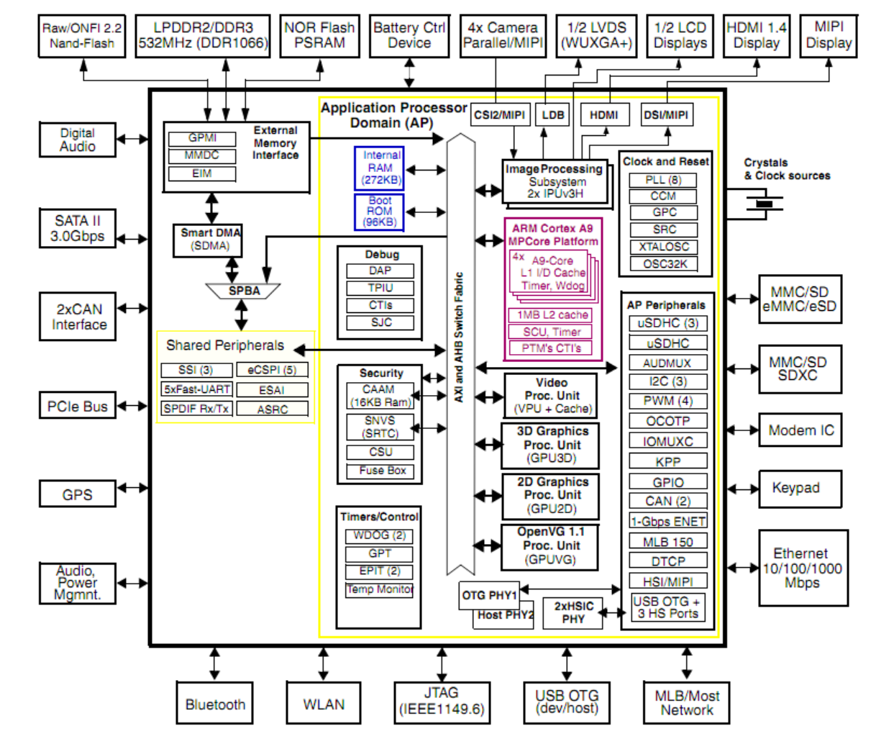
系统架构

Slide 15
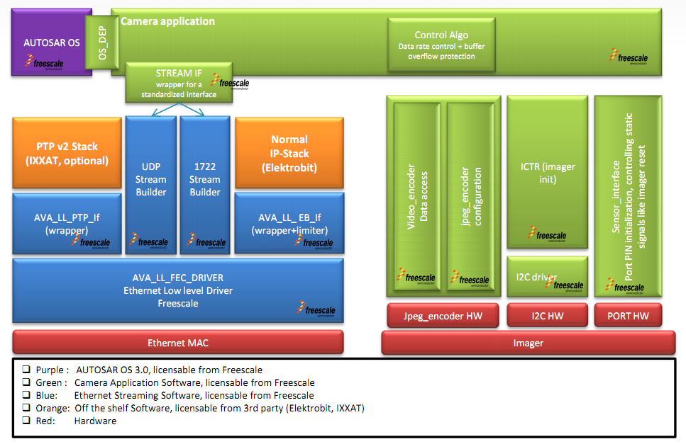
软件框架

Slide 16
主件主项
No. | 名称 | 型号 | 品牌
1 | 主控CPU | I.MX6D | Freescale
2 | 视频处理IC | NVP6124I/128-eTQFP | NEXTCHIP
3 | FLASH IC | MT29F2G08ABAEAWP-E:E/TSOP-48 | MICRON
4 | DDR3 | MT41K128M16JT-125:K | MICRON
5 | CAN芯片 | TJA1040T/SOT96 | NXP
6 | NEC单片机(uPD78F1828) | uPD78F1828AGAA-GAM-E2-G/48-PIN PLASTIC LQFP | NEC
7 | USB芯片 | AIC6163IGV5TR/SOT23-5 | AIC
8 | 视频缓冲器 | MS6364/SOIC(SO-8) | MX
9 | 图像传感器 | AR0143AT | 镁光
10 | 镜头 | HK-9107AS-A1 | 光通电
11 | 控制器视频输出接口芯片 | 9275 | 美信
12 | 控制器视频接收接口芯片 | 9286 | 美信
13 | 摄像头视频输出接口芯片 | 96705 | 美信

Slide 17
系统规格 控制器系统参数
No. | 项目 | 描述
1 | 工作电压范围 | DC9 ～ 16V
2 | 额定工作电流 | ≤600mA(DC 12V)
3 | 静态电流 | ≤0.2mA
4 | 功耗 | ≤7200mW
5 | 通信 | CAN
6 | 工作温度 | -40℃ ～ +85℃
7 | 储存温度 | -40℃ ～ +105℃
8 | 工作湿度 | 10% ～ 95%
9 | 全景可视范围 | 左右：2m, 前：2m,后：3m；
10 | 显示比例（全景图：方位图） | 2 ：3
11 | 输出视频格式 | LVDS RGB888
12 | 输出帧率 | 30fps
13 | 输出图像分辨率 | 1280*720

Slide 18
系统规格 主机性能
关机状态：主机上所有IC均断电，系统仅有暗电流消耗
待机状态：除主要核心部件保持供电外，其它部件（例如摄像头）都处于断电状态
工作状态：系统正常工作，对外输出全景泊车视频图像
冷开机时间：≤6秒
待机状态转到工作状态时间：≤1秒
工作状态转到待机状态时间：≤1秒

Slide 19
系统规格 摄像头参数
No. | 项目 | 描述
1 | 工作电压 | DC5V
2 | 动态范围 | ≥120DB
3 | 清晰度 | 中心≥600Tvline,边缘≥400Tvline
4 | 工作温度 | -40℃ ～ +85℃
5 | 储存温度 | -45℃ ～ +105℃
6 | 可视角度 | H≥190°;V≥140°
7 | 有效像素 | 1280（H)*960(V)
8 | 防水等级 | IP67(镜头前端要求IP69)
9 | 输出视频格式 | LVDS YUV422
10 | 光轴精度 | ±3pixels以内

Slide 20
系统规格 摄像头要求
视场角要求水平190度以上，垂直140度以上
成像画面的边缘和中心处亮度和清晰度尽量一致
成像画面边缘物体的畸变与中心畸变差异尽量小
在画面布满20X20CM尺寸的黑白格时，角点清晰，线条不发虚，无锯齿，黑白灰度值接近真实值
成像色彩饱满，不偏色
在微光环境中，要求有较好的增益补偿能力，噪点小

Slide 21
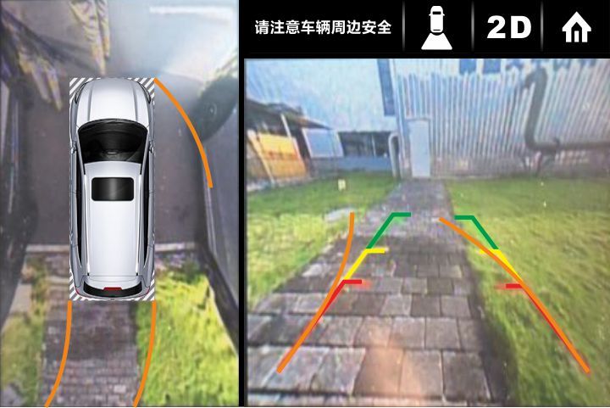
界面介绍 2D功能区
警示标志和
免责提醒文字
全景鸟瞰图位置
视图标识
返回主界面
前
车模
2D/3D切换
左
右
泊车轨迹线
后
单视图位置
泊车轨迹线
后视标尺线

Slide 22
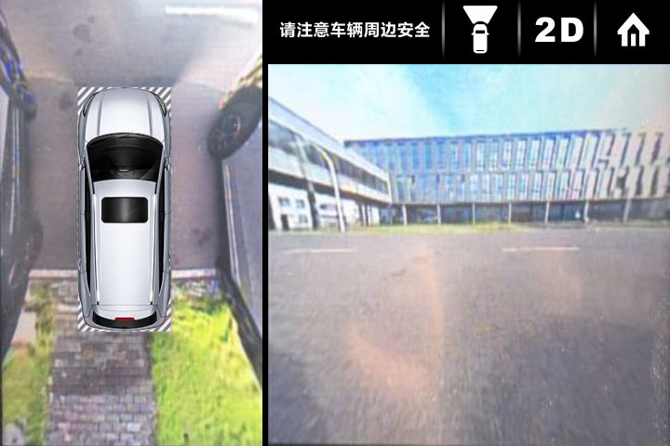

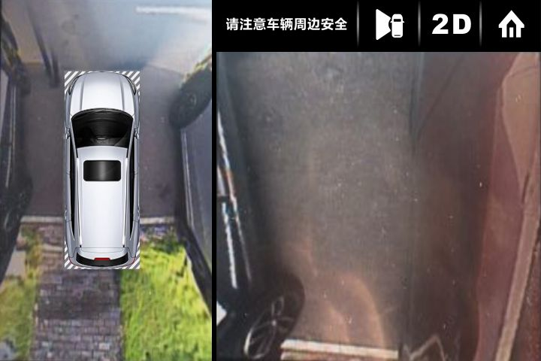
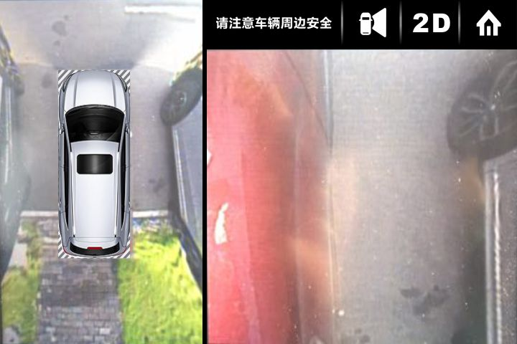
界面介绍 2D界面
全景+前视
全景+后视
全景+左视
全景+后视

Slide 23
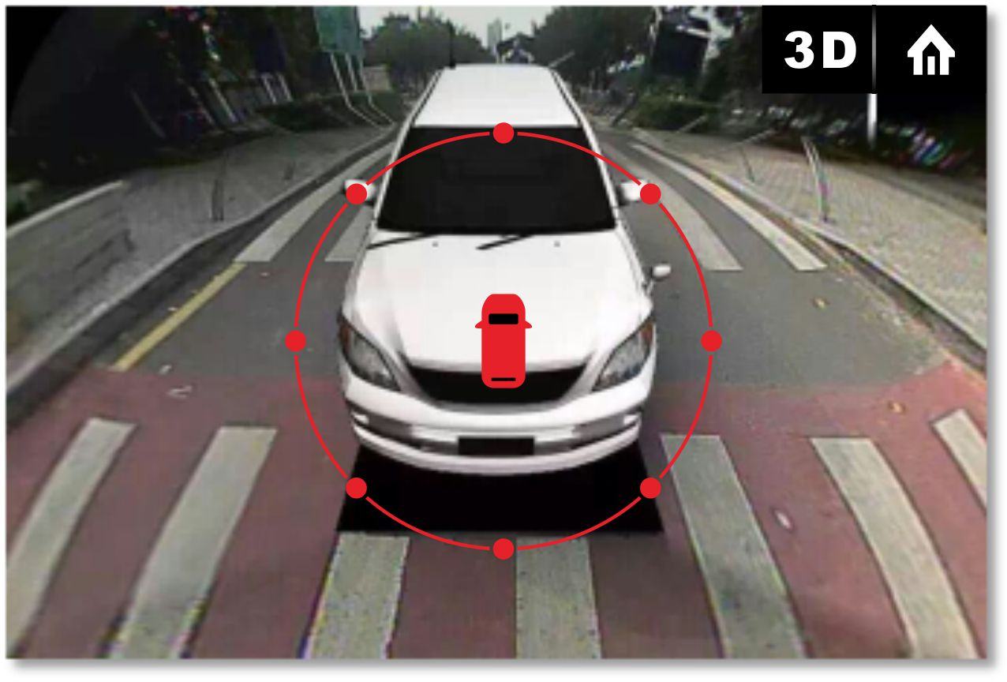
界面介绍 3D功能区
3D立体图全屏显示
3D车模
2D/3D切换
返回主界面
视角选择盘

Slide 24
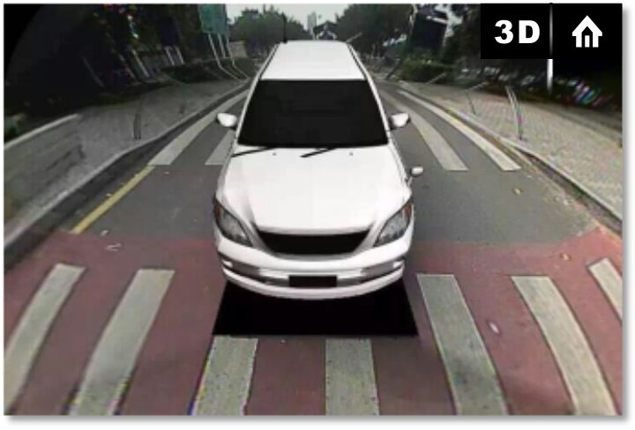
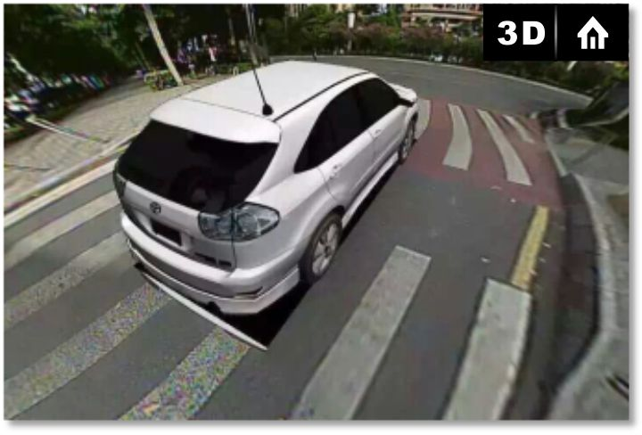
界面介绍 3D界面示例
3D后视
3D左前视

Slide 25
功能逻辑 2D
启动优先级别
倒车优先级＞左右转向优先级＞手动启动
开机模式
点火启动后，系统自动启动并进入3D场景，360度旋转后回到全景主界面，主界面默认为2D模式的全景+前视视图模式，没任何操作（倒车、打左右转向灯和手动进入视图）情况下，系统默认保持5秒后退出并进入待机状态； 、
点击导航主界面上图标或按动进入全景按钮打开全景系统，进入3D场景，360度旋转后回到全景主界面，主界面默认为2D模式的全景+前视视图模式，没有其它操作的情况下保持此界面；
倒车模式
- 挂倒车档，系统自动进入全景+后视视图模式，在没退出倒车档前，保持此模式；
退出倒车档，系统自动切换到全景+前视模式，没任何操作（倒车、打左右转向灯和手动进入视图）情况下，系统默 认保持20秒后退出并进入待机状态；

Slide 26
功能逻辑 2D
左右转向模式
- 打开左/右转向灯，系统启动并进入全景+左/右视图模式； 关闭转向灯，系统自动切换到全景+前视模式，没任何操作（倒车、打左右转向灯和手动进入视图）情况下，系统默认保持20秒后退出并进入待机状态；
手动控制模式
- 点击导航主界面上图标或按动进入全景按钮打开全景系统，进入手动控制模式； 点击屏上全景图中前、后、左、右视图相应位置，分别进入对应视图模式，无任何操作（倒车、打左右转向灯）情况下，保持当前视图；20秒后退出并进入待机状态。
- 手动点击界面右上角返回主界面图标退出系统。
在车速＞30公里/小时，系统自动进入ADAS模式。

Slide 27
功能逻辑 3D
启动3D模式
启动全景系统并进入主界面后，点击右上角的2D/3D切换按钮，可让系统在2D/3D间互相切换
视角切换方法
进入3D模式后，点击车模位置，视角选择盘会显示出来，点击上面代表方位的小圆点，系统会切换到圆点代表的视角方向，系统共有前、后、左、右、左前、右前、左后、右后八个视角方位可供选择
倒车模式
- 挂倒车档，系统自动进入3D后视模式，在没退出倒车档前，保持此模式；
- 退出倒车档，系统自动切换回挂倒档前的3D模式；
左右转向模式
- 打开左/右转向灯，系统启动并进入3D左前/右前视图模式；
- 关闭转向灯，系统自动切换回挂倒档前的3D模式；
- 退出倒车档，在车速＞30公里/小时，系统自动进入ADAS模式。

Slide 28
功能逻辑 安全驾驶辅助系统ADAS
前方碰撞预警系统FCW
- 防撞预警的提示由屏幕上的防撞预警画面，指示灯和语音提示构成。
- 无靠近车辆时屏幕不会出现相关提示显示。
- 当系统判定后车已接近到少于或等于五米时 ，屏幕会弹出防撞预警画面，红色指示灯开始闪烁，并发出“后面有车靠近”的提示音。
- 车辆距离恢复正常后，提示音消失，在系统判断情况正常后5秒，退回原界面。
车道偏移预警系统LDW
- 防车道偏移系统的提示由屏幕上的车道偏移画面，指示灯和语音提示购成。
- 车辆正常行驶时不会出现相关提示显示。 当系统判定车辆压线或越线行驶，屏幕会弹出车道偏移画面，红色指示灯开始闪烁，并会发出“偏离车道请注意”的提示音
- 车辆状态恢复正常后，提示音消失，在系统判断情况正常后5秒，退回原界面。

Slide 29
功能逻辑 安全驾驶辅助系统ADAS
异常处理
- 当车辆打左/右转向灯进行正常的车道切换或转向时，系统不会出现偏移提示。
盲区检测系统 BSD
- 盲区检测系统的提示由屏幕上的盲区方向，指示灯和语音提示构成。
- 当车辆打左/右转向灯，要进行车道变换时，系统对左右盲区内车辆进行检测提醒。
- 系统针对反向行驶的目标车辆不做任何报警
移动物体侦测 MOD
- 移动物体侦测系统的提示由屏幕上的图像提示框，指示灯和语音提示构成。
- 系统在车速为0，且AVM功能启动后，进入工作状态
- 系统检测对象尺为80*40cm大小比例的运动物体

Slide 30
录像功能 DVR
- DVR在车辆着车后和熄火前，一直处于后台运行状态
- 显示屏右上角上有闪烁的小图标，提示DVR的运行状态
- 通过显示屏的触摸操作，可以调出已存储的视频菜单，点击可以进行回放
- 系统如果有独立USB接口引出，可以通过U盘将主机内保存的录像拷贝出来
测试要求
产品测试将严格按照客户产品定义书中要求进行。

Slide 31
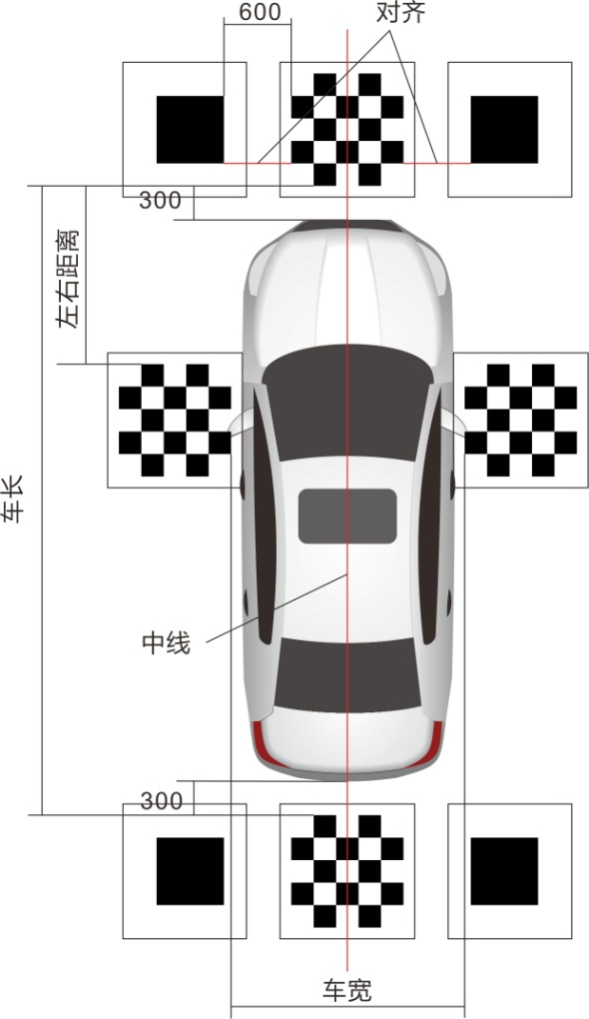
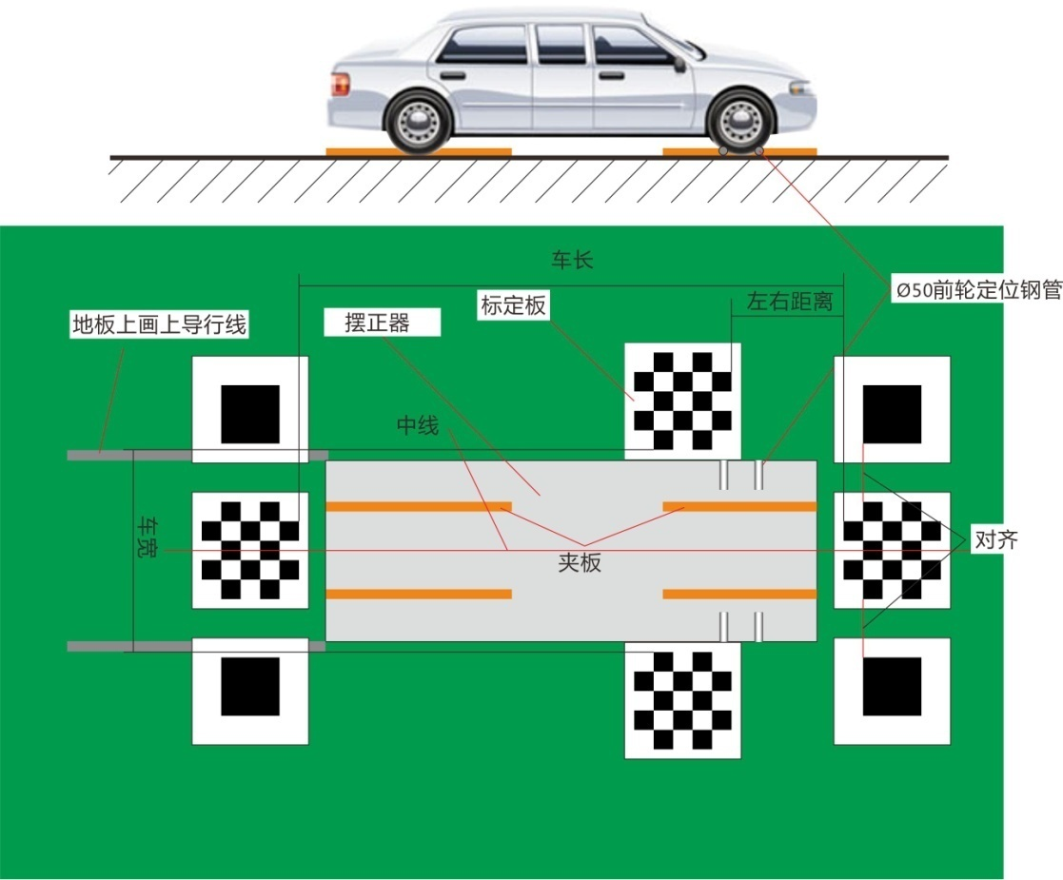
在线标定 标靶和摆放要求
标靶摆放图
标定工位示意图

Slide 32






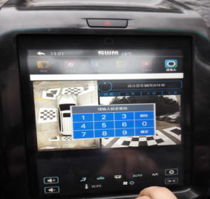
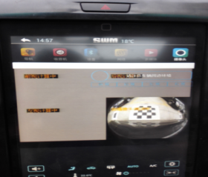
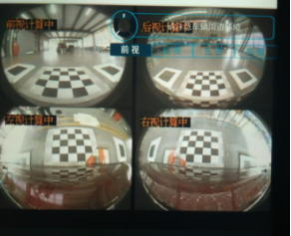
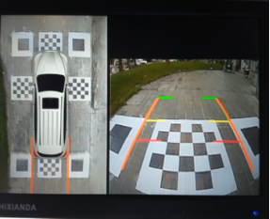
在线标定 标定方法
车辆标定流程
- 在工位工作准备完成后，标定车辆的标定流程如下：
- 标定操作过程中，车辆可启动发动机。
全景系统一键标定标定流程 前置条件：屏幕上标定图清晰，并且可见到完整的标定图； 执行规定动作进入一键标定界面，输入密码。系统自动进入标定程序；
系统进入自动标定后，屏幕上会显示四分立界面，并依次显示各摄像头标定进度和成功与否： 系统标定成功后会自动重启，重启后显示类似如图界面
正常情况下，从车辆驶上标定工位到完成标定，标定时间一分钟以内完成。
进入标定界面
依次进行标定
标定计算中
标定完成界面

Slide 33
项目小组成员
项目组长
陈楠
张雪莲
销售
项目管理
李治
采购
生产
技术
生技
物流
质量
向东
部长
向雄
部长
余里
部长
陈小伟
部长
陈鹏
部长
冯新香
部长
库房
采购
管理
计划安排
结构
硬件
软件
工艺
工装
模具
过程设计
试验
S
Q
E
王玲
苏也芹
张佺
张佳佳
龙辉文
江茂峰
赖祥洪
郭锐
唐科
徐成江
蒋申勇
夏君
张电学
景伟丽
李小林

Slide 34
开发时间节点
序号 | 重要节点 | 完成时间
1 | 项目定点 | 2018.07.10
2 | 结构数据冻结 | 2018/7/20
3 | 产品开发（硬件、软件） | 2018/9/30
4 | 模具开发 | 2018/9/10
5 | 工装开发 | 2018/9/10
6 | T0 | 2018/10/6
7 | DV实验 | 2018/12/6
8 | OTS | 2018/11/15
9 | PV认可试验 | 2019.4.15
10 | SOP | 2019.5.20

Slide 35

顾客至上 追求卓越
携手共进 合作共赢
谢谢！
—光大产业 2018.06 —

